Slide 1
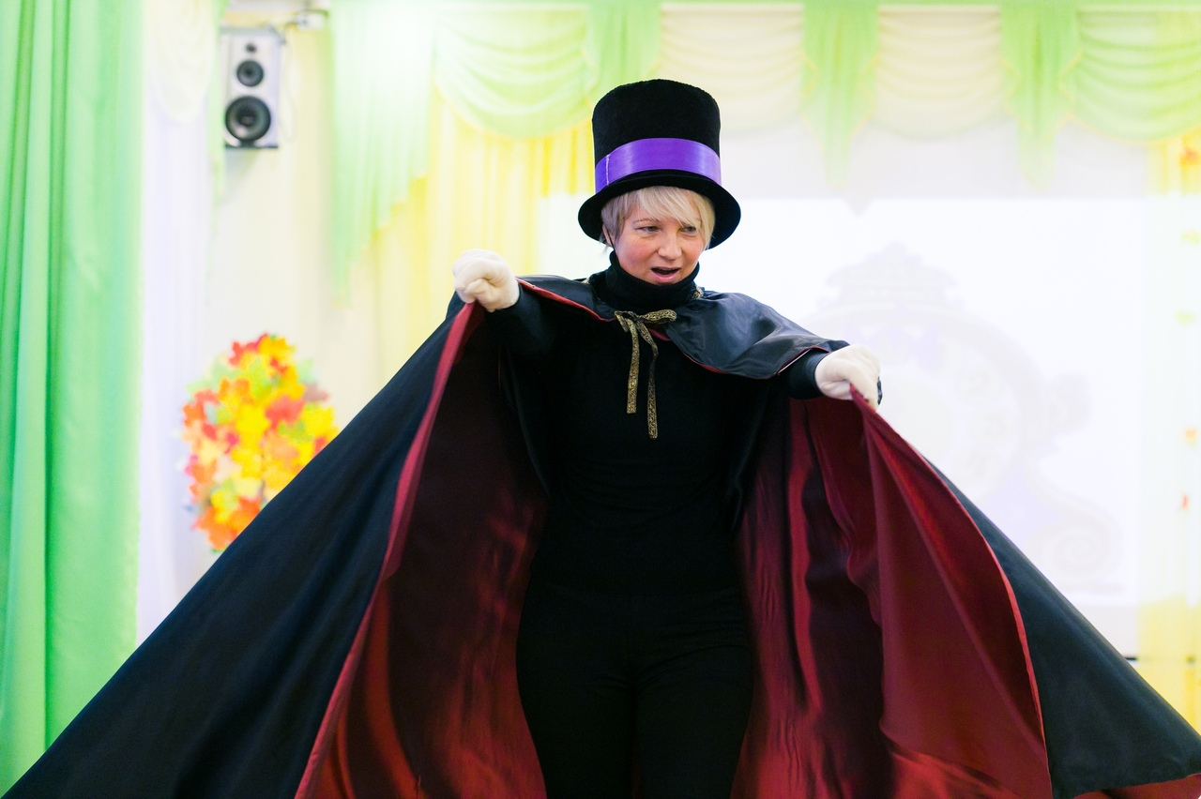
Квест - игра:
«Повелитель времени»
Гудкова Зоя Васильевна
музыкальный руководитель
МАДОУ г. Мурманска № 93

Slide 2
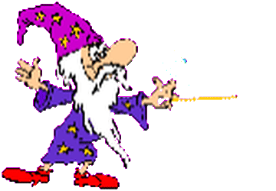
Квест технология –
синтез искусств.
В ходе реализации квест-игры осуществляется взаимодополнение всех образовательных областей, комбинируются разные виды деятельности и формы взаимодействия с воспитанниками.

Slide 3
Квест– это приключенческая игра, которая подразумевает активность каждого участника. Эта инновационная интерактивная форма организации образовательной деятельности, увлекающая в мир приключений и разнообразных событий всех участников образовательного процесса: детей, педагогов и семей воспитанников.
Квест - игра способствует любознательности, познавательной активности, развитию художественно - творческих способностей воспитанников

Slide 4
Цель: развитие познавательной активности воспитанников, поддержка творческой инициативы и самостоятельности.
Задачи:
участники усваивают новые знания и закрепляют имеющиеся;
в процессе игры происходит повышение образовательной мотивации, развития творческих способностей и индивидуальных положительных психологических качеств, формирование исследовательских навыков, самореализация детей;
формируются навыки взаимодействия со сверстниками, толерантности, взаимопомощи.

Slide 5
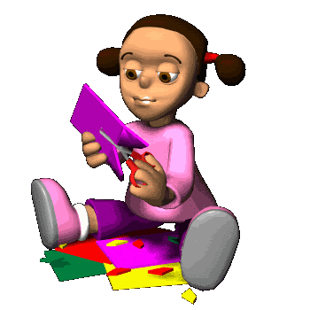
Участники квест - игры: воспитанники старшего дошкольного возраста, семьи воспитанников и педагоги. Место проведения: групповые помещения, музыкальный и спортивный залы. Развивающая предметно – пространственная среда - «пусковой механизм» для познавательной мотивации и творческой активности ребенка. Поэтому, при формировании развивающей предметно – пространственной среды по содержанию квеста: педагоги учитывали, что это пространство, которое дает детям возможность воображать, придумывать, преодолевать. Организация предметно – развивающей среды стала первым шагом к достижению поставленной цели.

Slide 6
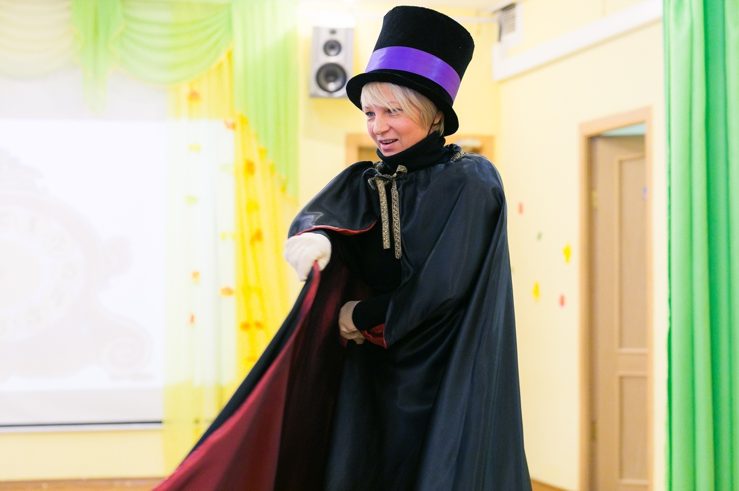
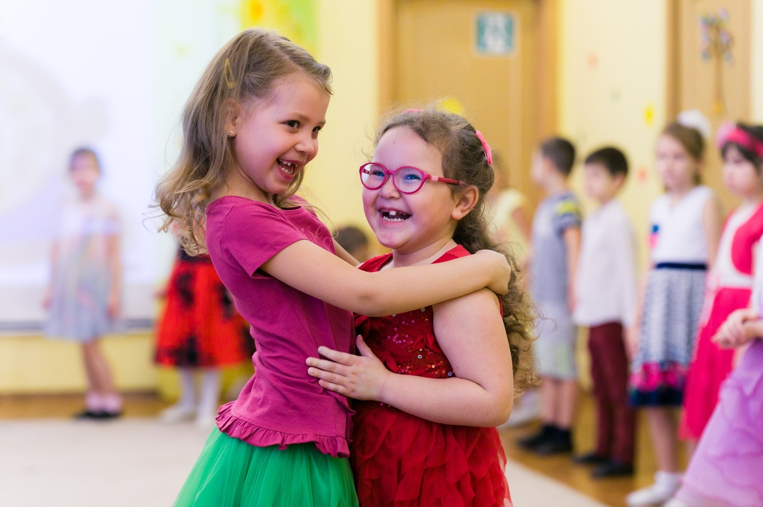
Ход квеста «Повелитель времени».
Воспитанники готовятся к встречи гостьи - Золотой Осени.
Веселье начинается. Дети исполняют песни, танцуют, рассказывают стихи.
Но появляется злой волшебник Похититель времени, прекращает праздник и останавливает ход времени.

Slide 7
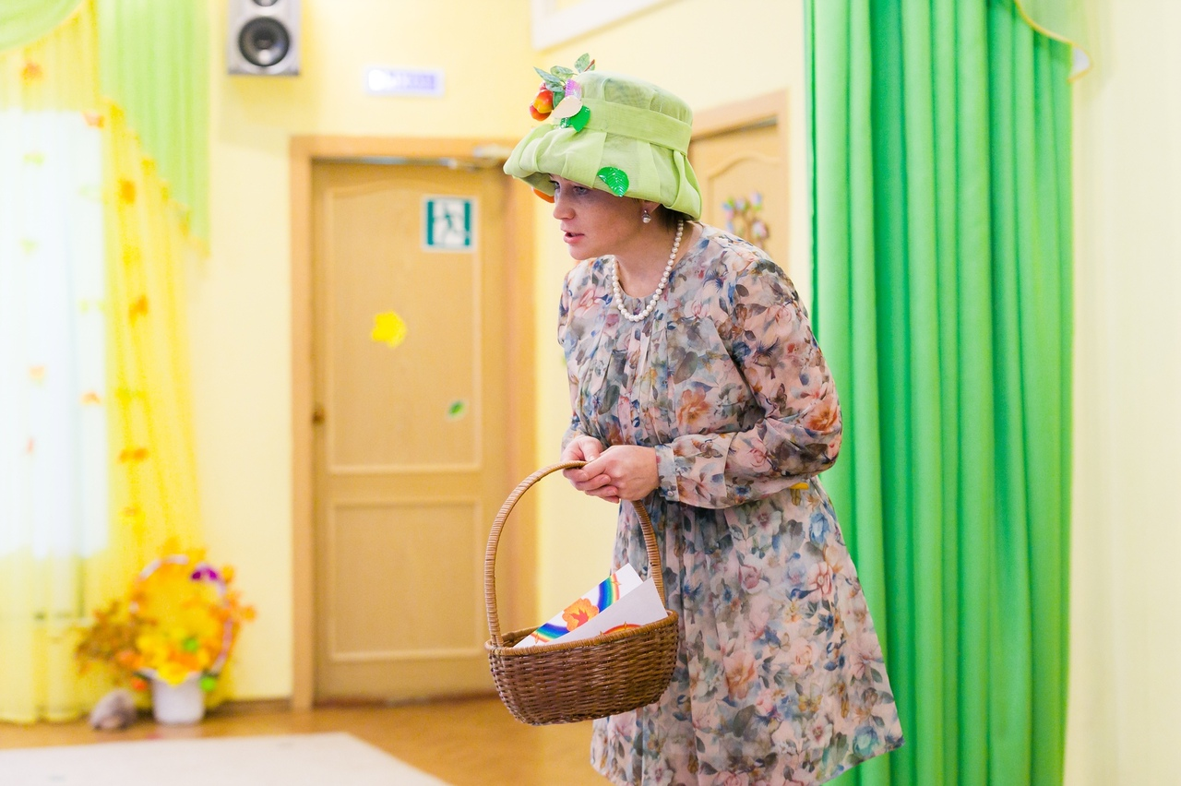
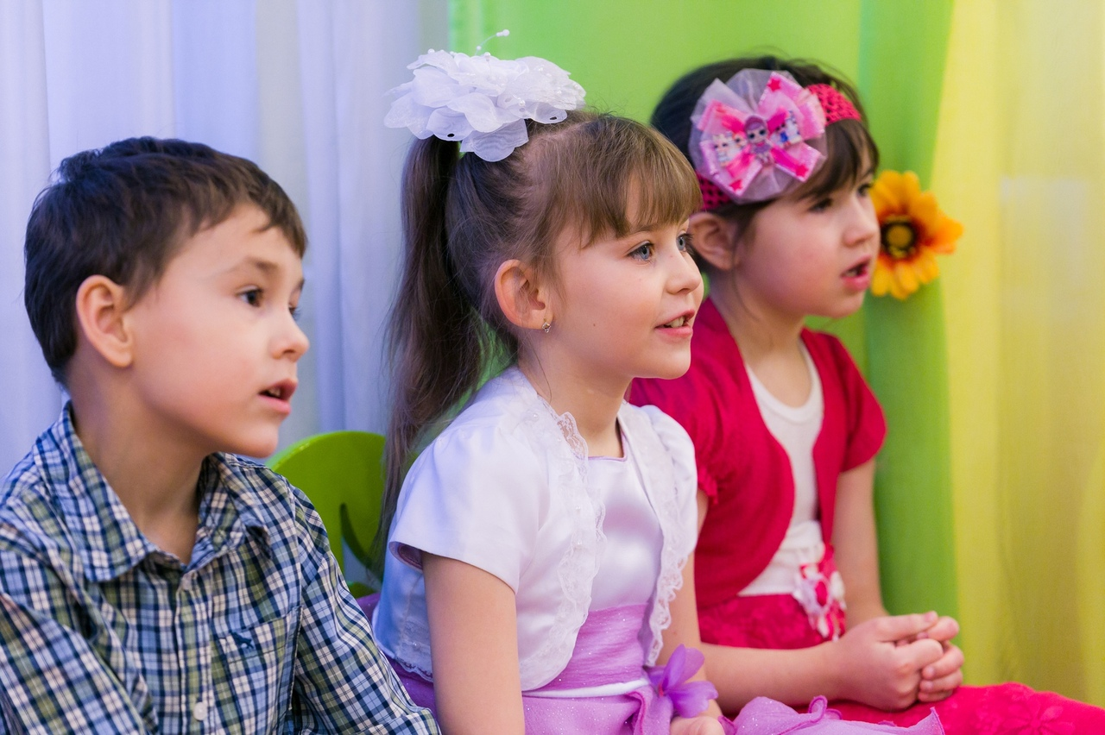
Дети обращаются к Матушке – Природе с просьбой о помощи. Матушка природа объясняет детям, как победить злого волшебника.
Собрав все частички сезонов времени в целый год,
время снова вперед пойдет

Slide 8
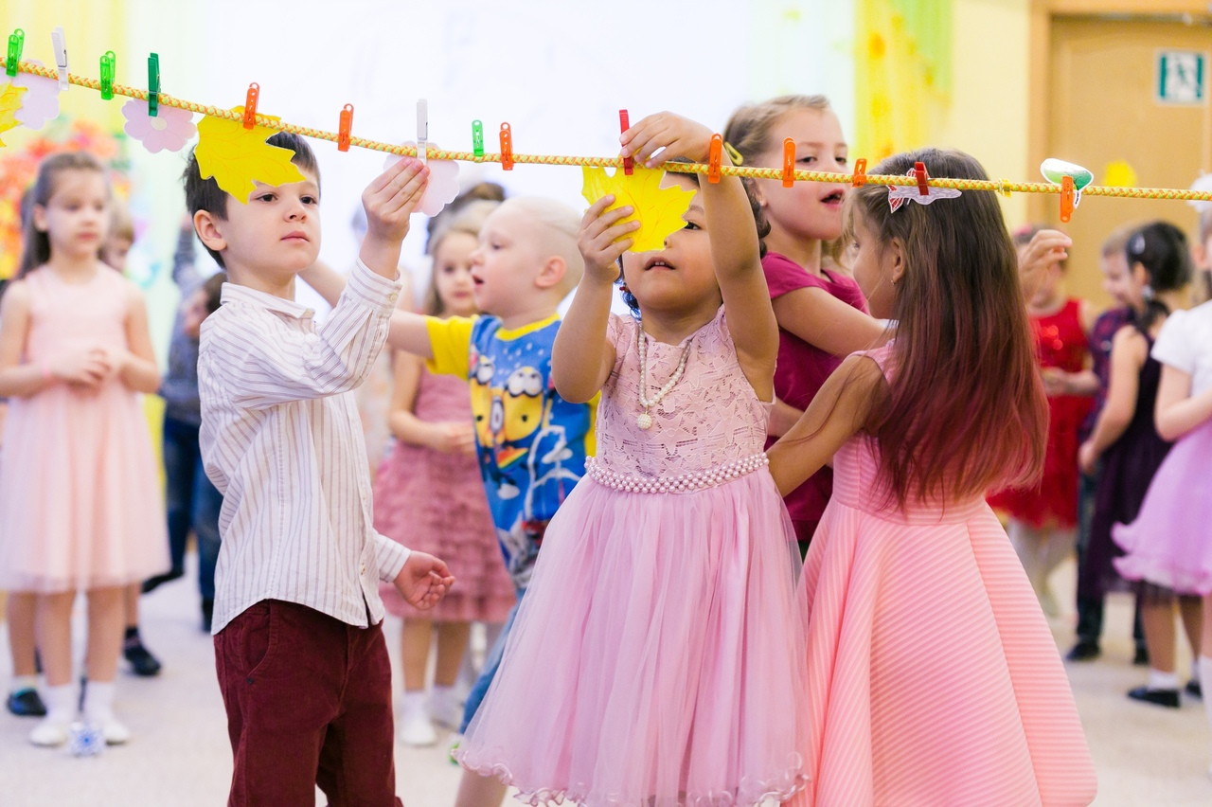
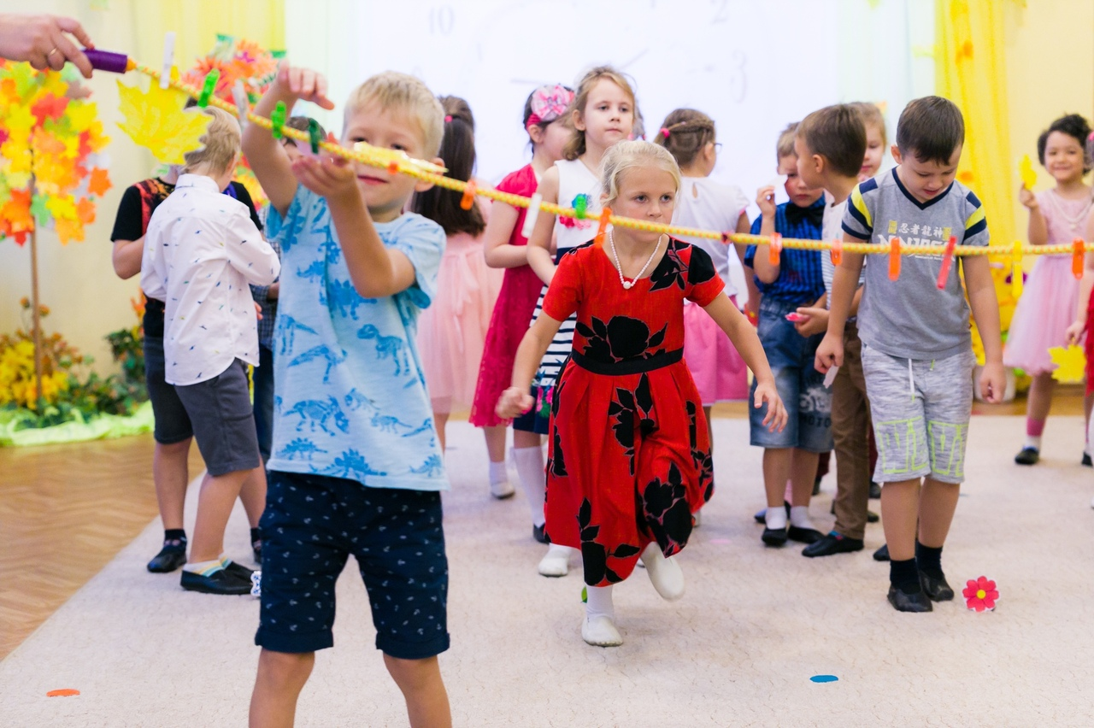
Музыкально - подвижная игра помогает воспитанникам разделиться на команды. У каждого участника есть эмблема, которая указывает дальнейший путь следования.

Slide 9
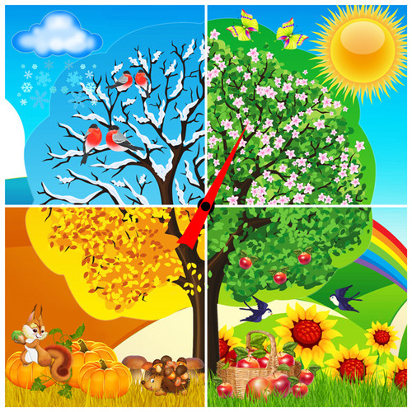
Команду родителей тоже ждут творческие испытания.

Slide 10
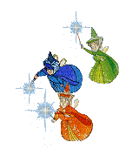
По пути следования, команды встречают персонажей времен года: Весну, Лето, Осень, Зиму. Каждая команда расходится по своим станциям, где их ждут приключения и разнообразные задания.
Задания самые разными: активные, творческие, интеллектуальные. Каждое задание - ключ к преодолению или выполнению следующего испытания. Задания подбирались максимально оригинальными, интересными, соответствующими ситуации, на основе имеющихся у детей, знаний, и умений - не требующих специальной подготовки.
При решении поставленных задач воспитанники удивляли своими знаниями, творческим подходом к их решению.

Slide 11
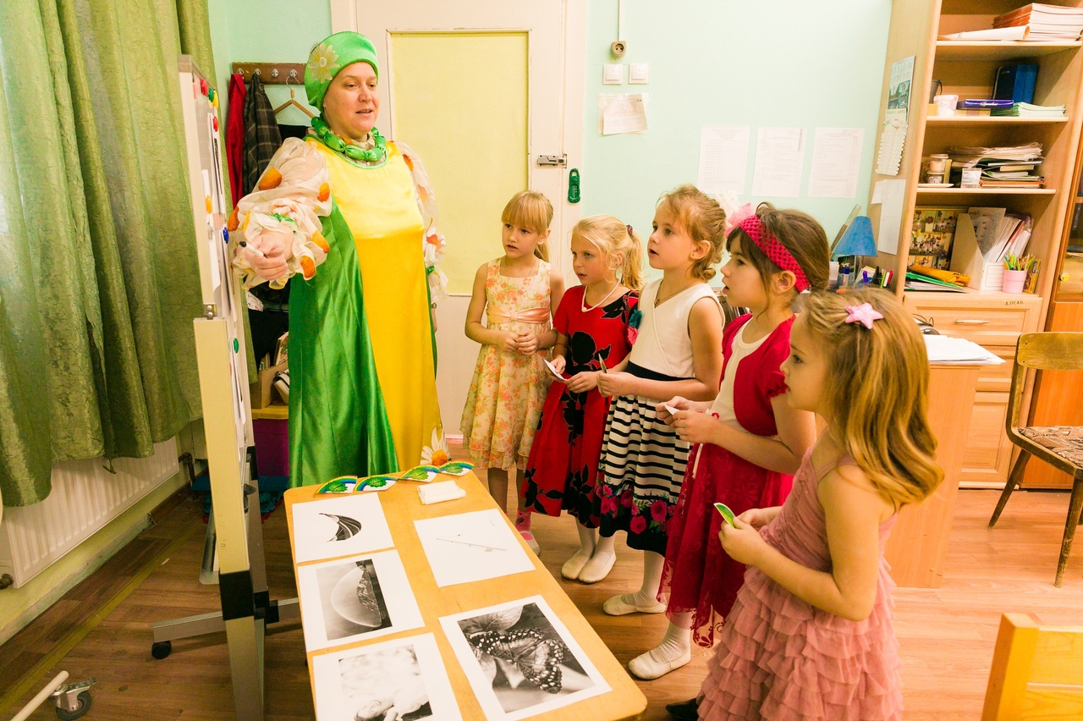
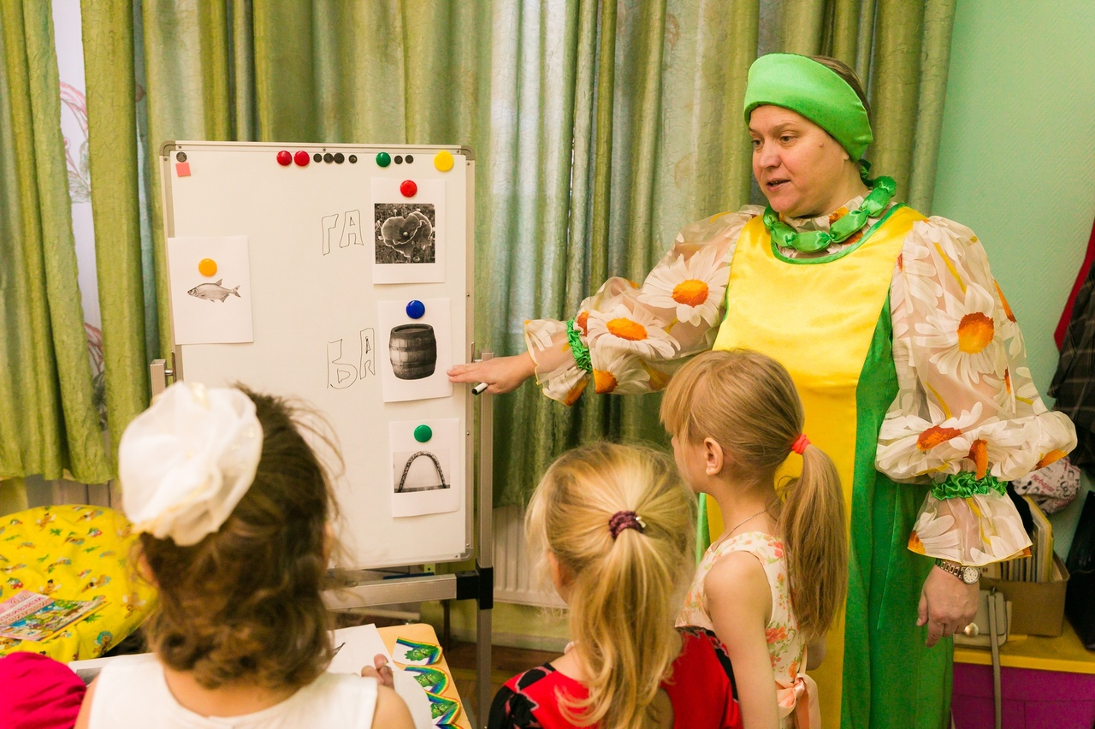
Весна встретила воспитанников загадочными ребусами.

Slide 12
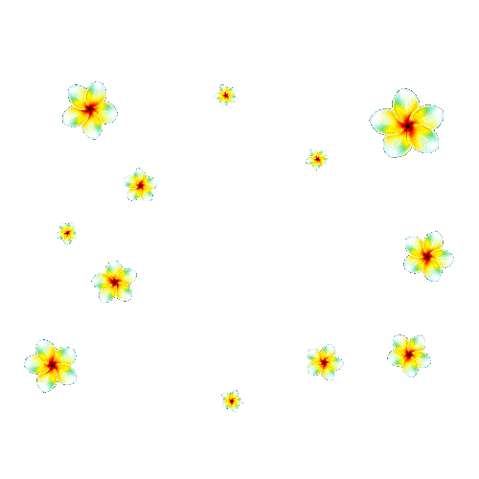
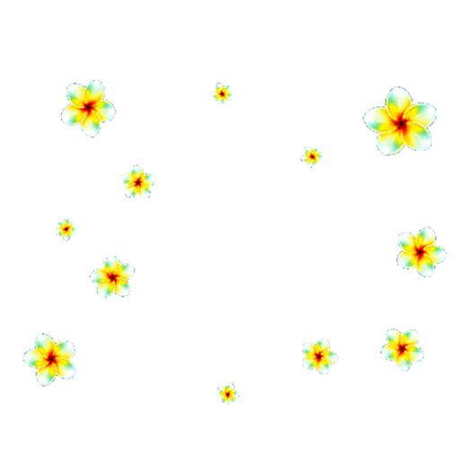
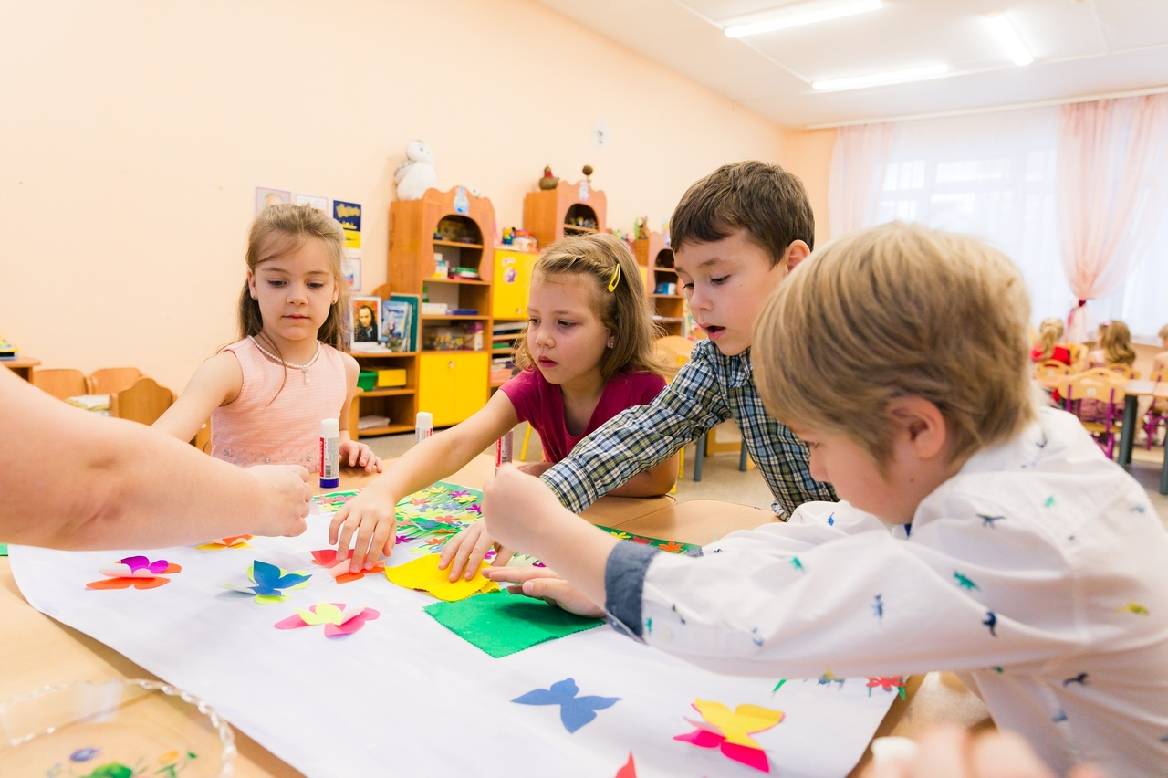
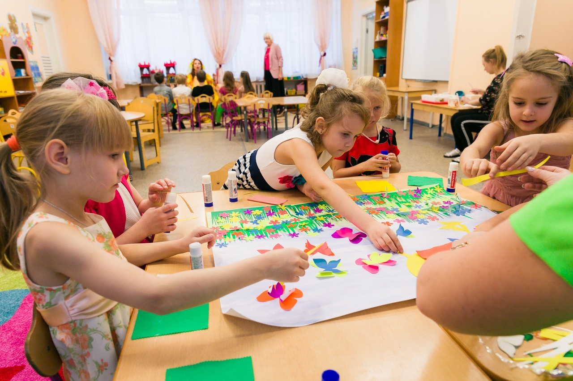
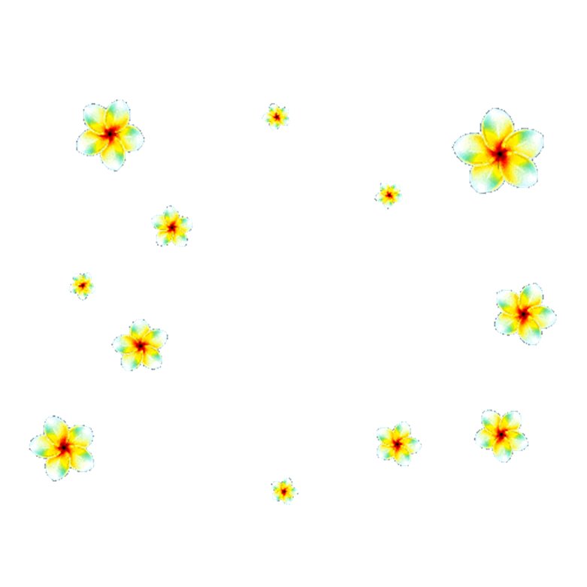
Лето приготовило для детей творческие задания.

Slide 13
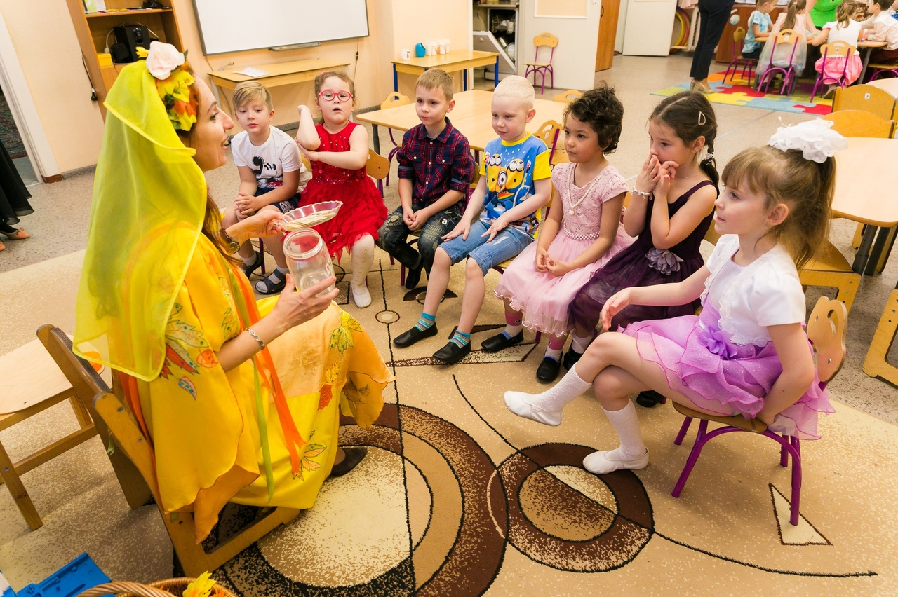
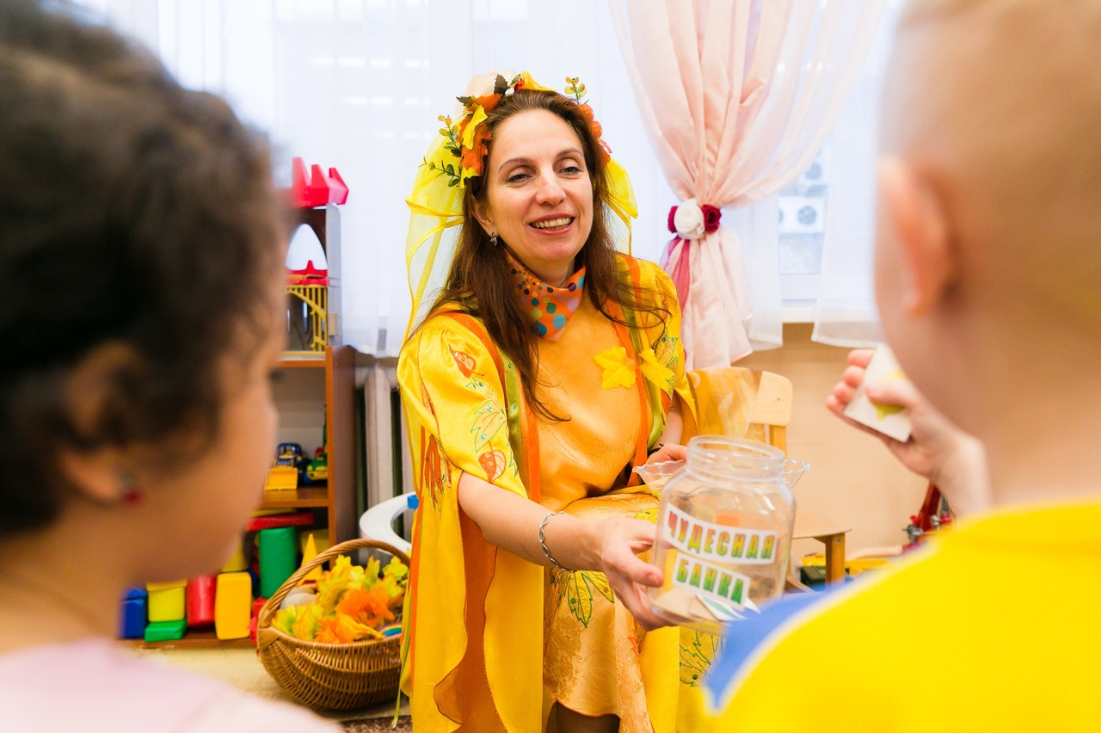
У Золотой Осени свои хитрости природы.

Slide 14
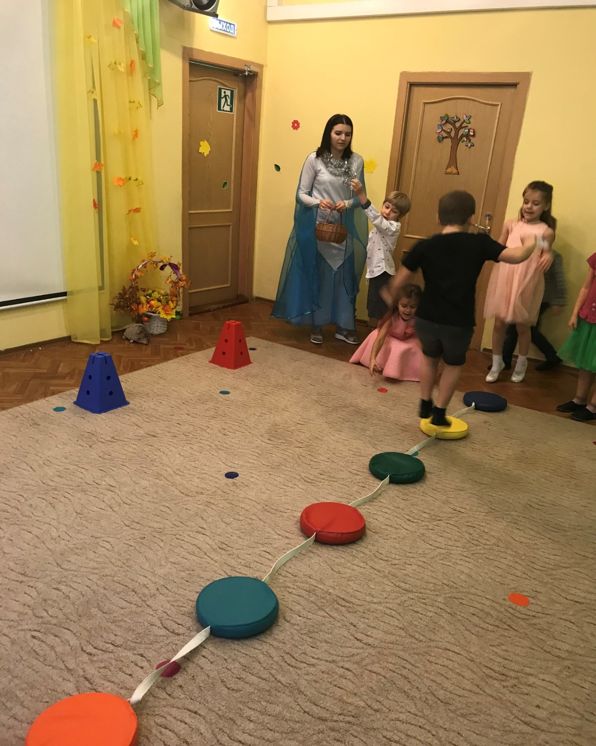
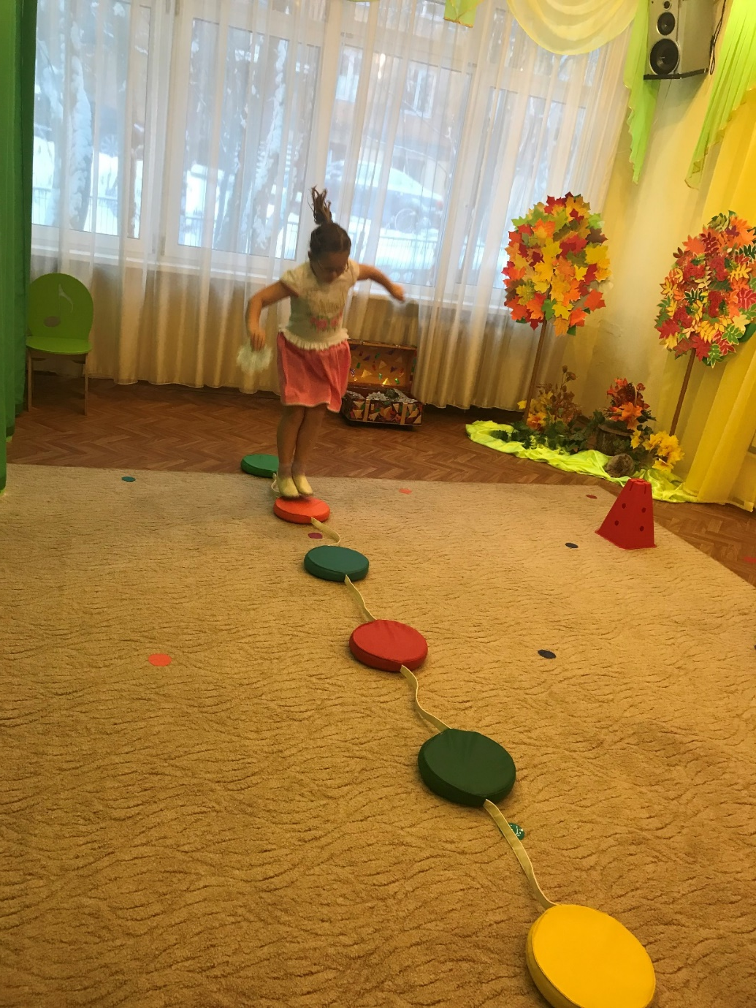
Зима встречает гостей веселыми играми и аттракционами

Slide 15
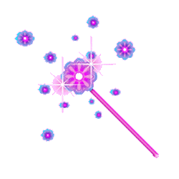
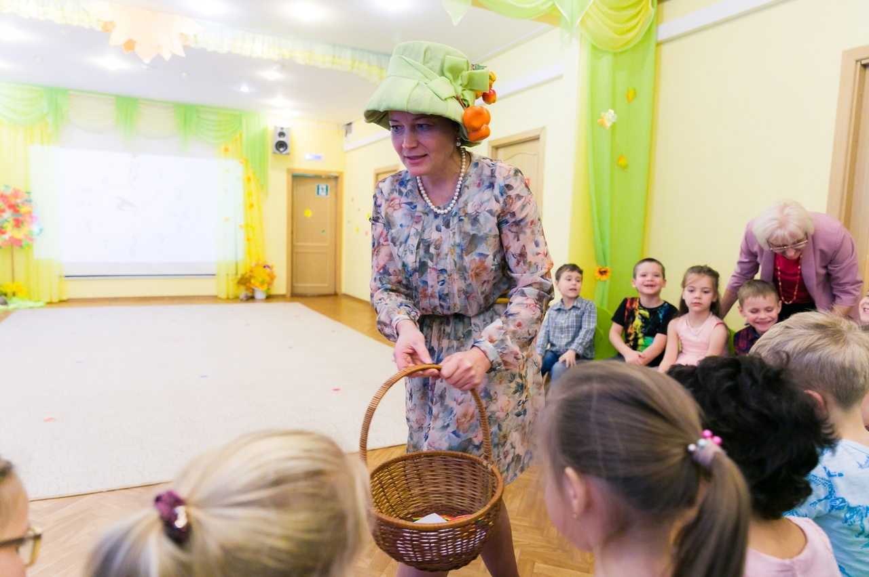
Справившись со всеми задания воспитанники собрали все частички времен года и выложили их по порядку. Матушка природа с помощью волшебства соединила части в целый год.
И время снова вперед идет.

Slide 16
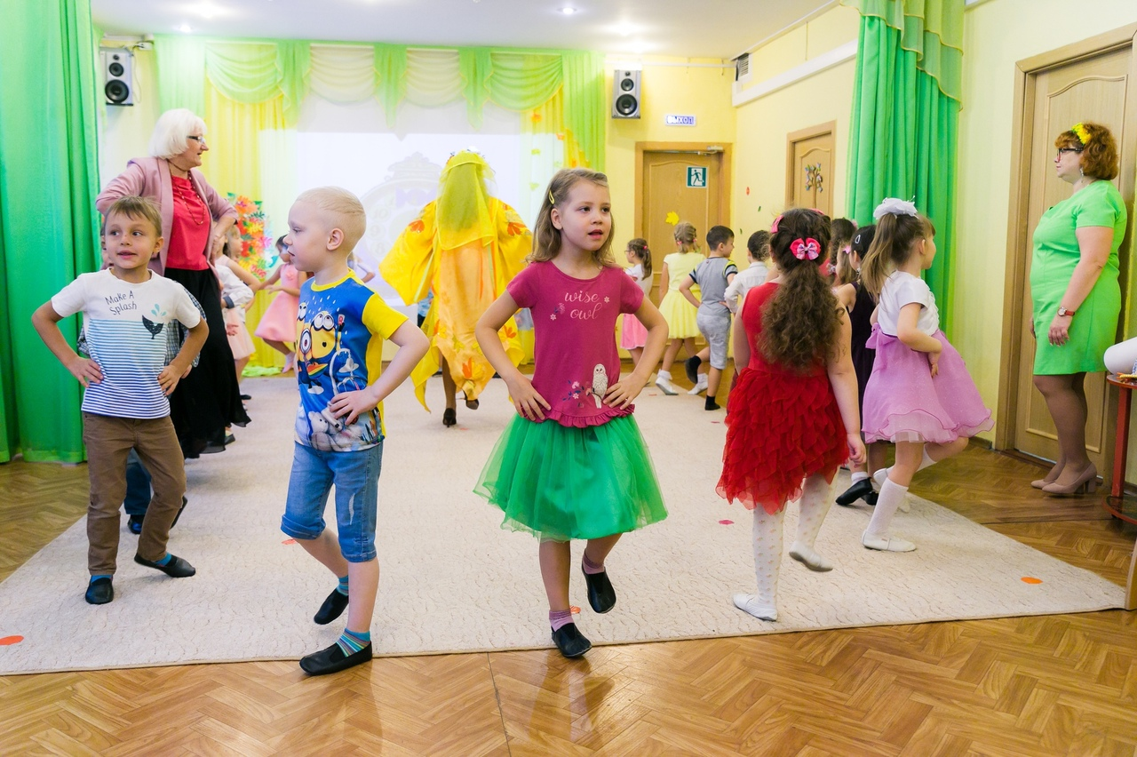
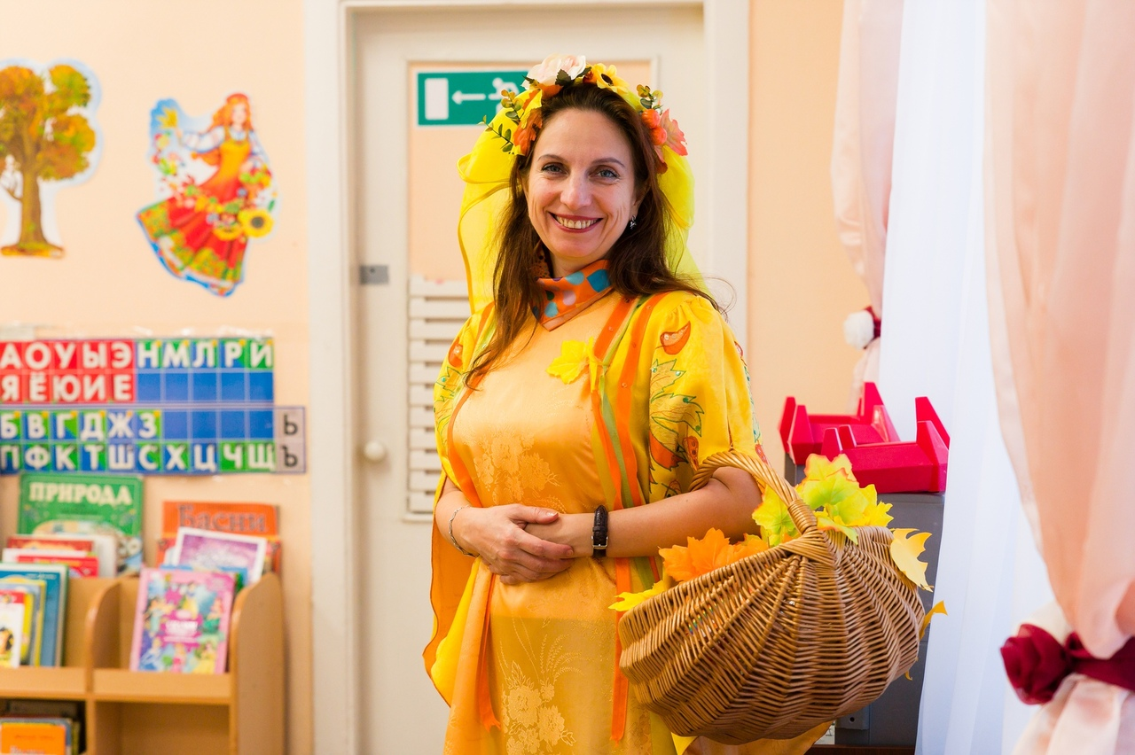
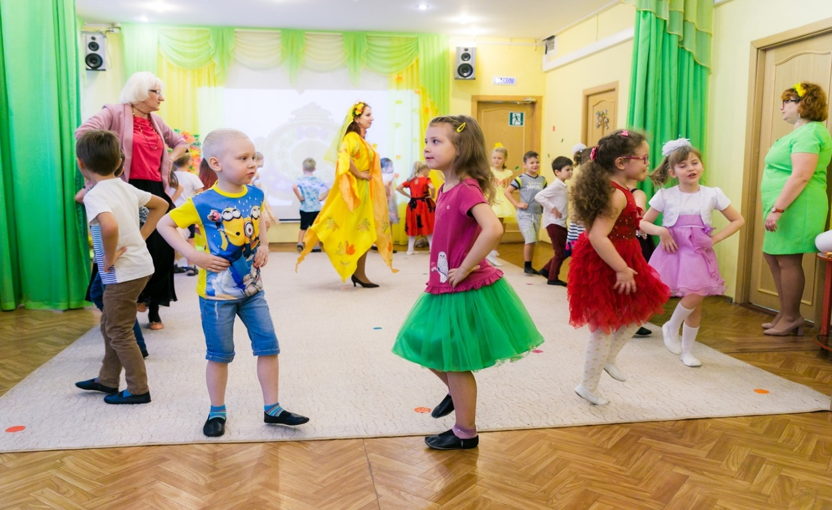
Долгожданная встреча с Золотой Осенью состоялась.

Slide 17
Квест-технология обладает огромным развивающим потенциалом.
В процессе игры проявилась индивидуальность каждого ребенка, его любознательность, самостоятельность, инициативность, поисковая активность и творческие способности.
Спасибо за внимание

